Slide 1

Муниципальное бюджетное дошкольное образовательное учреждение
Одинцовская СОШ № 3
Речевой проект
«По стране грамотной речи"
в средней группе
Воспитатели:
Асташкина Елена Владимировна ВКК
Степанова Наталья Ивановна ВКК

Slide 2

Тип проекта: Долгосрочный, практико-ориентированный
Срок осуществления проекта : 2018-2019 учебный год.
Образовательная область – «Речевое развитие».
Участники проекта -
1.Дети.
2.Педагоги.
3.Родители

Slide 3
АКТУАЛЬНОСТЬ Дошкольный возраст – это возраст социализации личности дошкольника, усвоение и приобретение им социальных норм, правил, требований. Возраст приспособления к жизни в определенном социуме. Важнейшим условием всестороннего полноценного развития детей является хорошая и правильная речь. Чем богаче и правильнее у ребенка речь, тем легче ему высказать свои мысли, тем шире его возможности в познании окружающей действительности, тем содержательнее и полноценнее отношения со сверстниками и взрослыми, тем активнее осуществляется его психическое развитие. Своевременное овладение правильной, чистой речью важно для формирования полноценной личности.

Slide 4
Цель: создание условий для предупреждения и коррекции нарушений звукопроизношения у детей 4-5 лет, через применение артикуляционной гимнастики, пальчиковой гимнастики, дыхательной гимнастики , необходимых для речевого развития. Развитие мелкой моторики, выработка полноценных движений и определенных положений органа артикуляционного аппарата, необходимых для правильного звукопроизношения.
Задачи:
- оказать помощь ребенку с проблемами в речевом развитии в условиях ДОУ на раннем этапе
развитие словесно-логического мышления. Координации движений, мелкой моторики пальцев рук
привлечение родителей к коррекционной работе с детьми

Slide 5
здоровьесберегающие технологии:
Артикуляционная гимнастика;
Динамические паузы;
Дыхательная гимнастика;
Пальчиковая гимнастика;
Логоритмические упражнения.

Slide 6
Ожидаемый результат:
Преодолеть имеющиеся отставания от возрастных нормативов в речевом и коммуникативном развитии;
повышение интереса родителей к проблеме развития речи своих детей и активное участие в образовательном процессе детей;
привлечение родителей к деятельности в рамках проекта через просветительскую и консультативную работу.
создание картотеки игр для развития артикуляционного аппарата.

Slide 7
Конечным этапом проекта будет являться:
- Сформированная устойчивая мотивация детей к речевому развитию.
- Повышение грамотности родителей в вопросах воспитания и обучения детей с речевыми нарушениями, оказания им поддержки и помощи в коррекционном процессе.
- Повышение профессиональной компетентности педагогов ДОУ в вопросе оказания поддержки детям с речевыми нарушениями.
Практический результат проекта:
- Практическое применение пособий в течение учебного года в утренней коррекционной гимнастике, на коррекционных занятиях и непосредственно образовательной деятельности в группе.

Slide 8
СРЕДСТВА ДОСТИЖЕНИЯ
Проект построен на развивающих принципах и включает в себя 2 блока работы:
Артикуляционная гимнастика
Предметная деятельность
ИЗО
Свободная деятельность
МУЗЫКА
ФИЗКУЛЬТУРА
РАЗВИТИЕ РЕЧИ
ФЭМП
ФЦКМ
Консультации
Индивидуальные беседы
Мастер-класс
Работа с родителями
Инд.работа (утро , вечер); подвижные игры (речь с движениями); прогулка

Slide 9
МЕЛКАЯ МОТОРИКА
Предметная деятельность
Свободная деятельность
Индивидуальная работа
Работа с родителями(изготовление пособий, консультирование, инд.беседы)

Slide 10
Проектный этап
Работа с детьми
Развитие
ребенка
мелкая моторика
артикуляционная гимнастика
развитие дыхания
реализация индивидуаль-
ной программы ребенка
логоритмика
сюжетные игры
психогимнастика

Slide 11
Материально-технические ресурсы:
Речевые палочки, грецкие орехи, массажные ежики, карандаши с гранями, мячики-попрыгунчики, бельевые прищепки, ватные диски, «поддувалочки» (листочки, вата, фонтанчики и т.д.), резиновые игрушки, комплект карточек с упражнениями артикуляционной гимнастики.

Slide 12
Работа с родителями:
1. Консультация в родительский уголок «Речевое развитие детей 4-5 лет в норме»
2. Оформление ширм «Упражнения на развитие артикуляционного аппарата детей»
3. Привлечение родителей к совместной деятельности с детьми по изготовлению оборудования для игр на развитие мелкой моторики пальцев рук.
3. Распространение буклетов для родителей «Будем правильно дышать»
4. Выставка для родителей с демонстрацией изготовленного оборудования «Прищепочки»
5. Анкетирование о результатах проекта

Slide 13
Работа с педагогами ДОУ:
1. Консультация «Речевое дыхание – энергетическая основа речи»
2. Презентация игр и пособий по развитию дыхания у детей , мелкой моторики пальцев рук.

Slide 14
ВЫВОД
В процессе реализации проекта определили методику и особенности организации работы с детьми младшего дошкольного возраста, а также были определены возрастные особенности организации занятий с детьми 4-5 лет: наличие эмоционального контакта между педагогом и ребенком, специфические особенности речевого сопровождения занятия. Создавая в группе необходимую развивающую среду, способствующую развитию мелкой моторики, дыхательной и артикуляционной гимнастики, учитывая возрастные особенности детей, получив поддержку и помощь родителей, мы смогли выполнить поставленные задачи. Таким образом, целенаправленная, систематическая работа с детьми, способствует повышению уровня речевого развития, обогащению и активизации словарного запаса, а самое главное – способствует сохранению физического и психического здоровья ребенка.

Slide 15
Литература:
1. Белобрыкина О.А. «Речь и общение» Популярное пособие для родителей и педагогов. – Ярославль: Академия развития, 1998. – 240 с.
2. Веракса Н.Е., Веракса А.Н. Проектная деятельность дошкольников. М., 2010
3. Гладковская Л.М. «Преодоление задержки речевого развития у детей раннего возраста» // Логопед. – 2008 №4 – с. 22-27.
4. Евдокимова Е.С. Технология проектирования в ДОУ. Сфера. М.2005
5. Замятина Т.А. «Логоритмические занятия для младших дошкольников»// Логопед. – 2008. -№4 – с. 27-31.
6. Жукова Н.С., Мастюкова Е.М., Филичева Т.Б. «Преодоление общего недоразвития речи у дошкольников»: Кн., для логопеда – М.:Просвещение, 1990. – 239 с.
7.Симкина Л.П.,.Титаровский Л.В. Азбука здоровья М.,Амрита – Русь, 2006

Slide 16
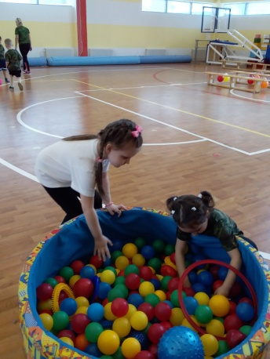
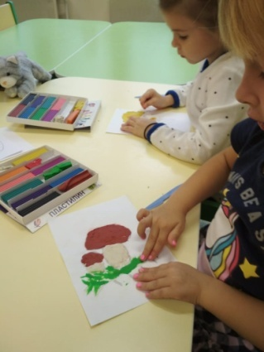
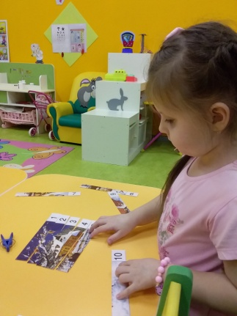
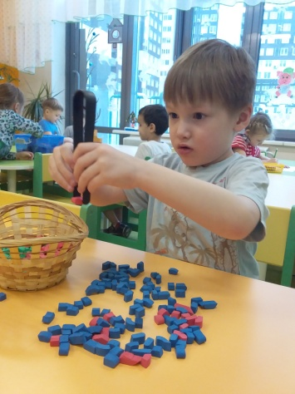
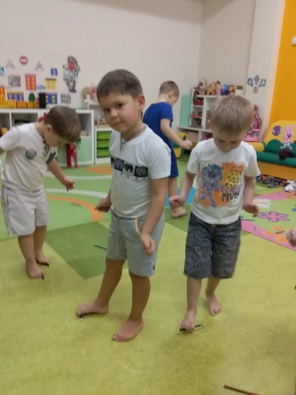
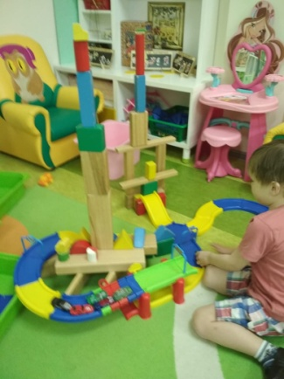
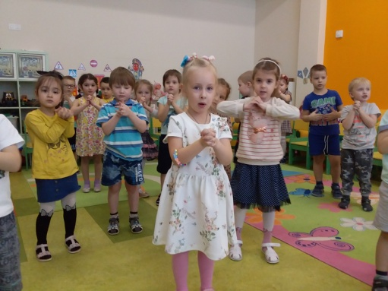
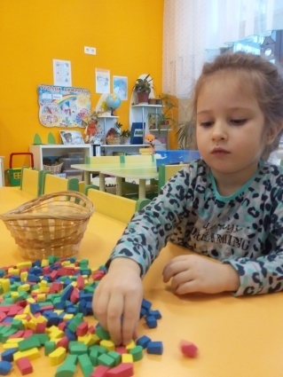
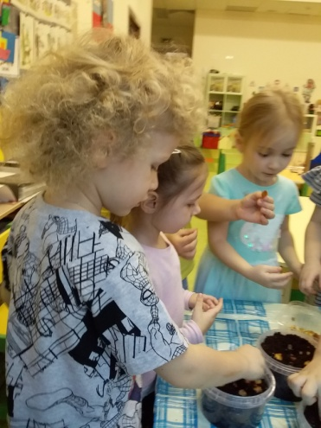
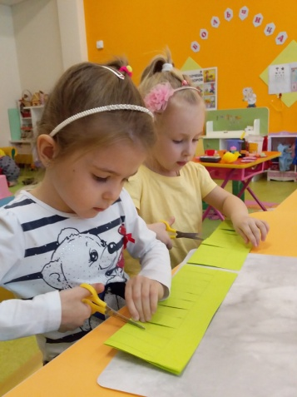
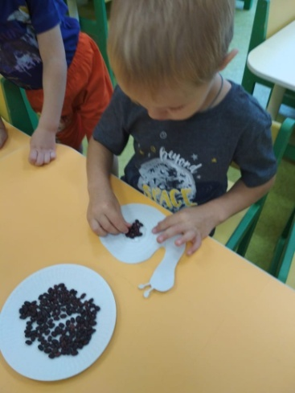
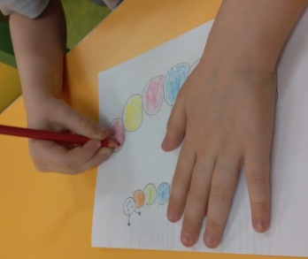
ФОТОКОЛЛАЖ

Slide 17
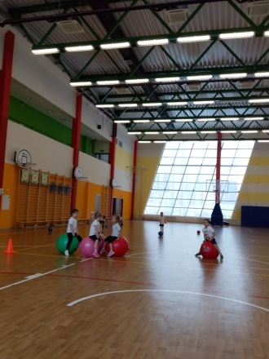
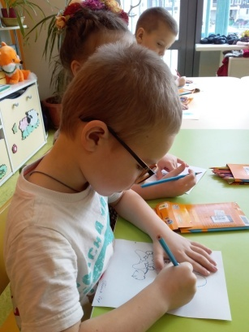
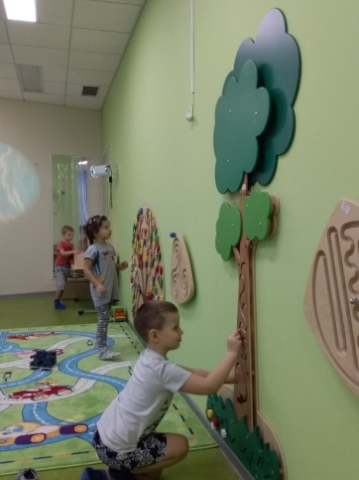
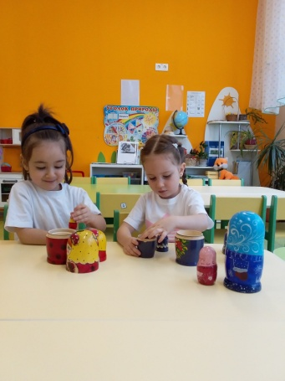
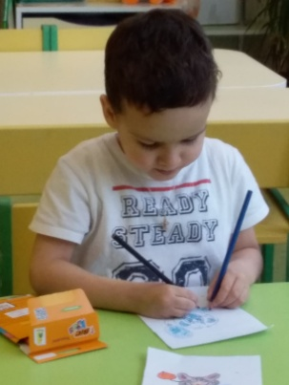
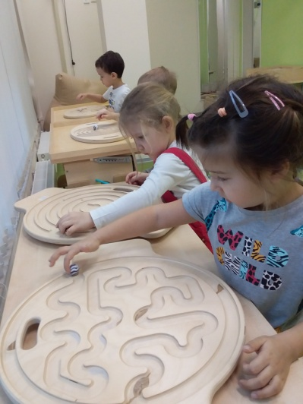
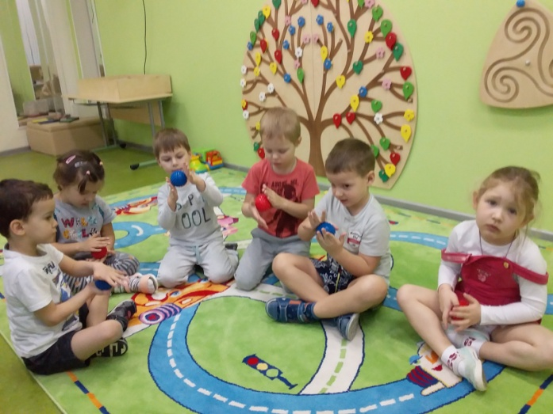
ФОТОКОЛЛАЖ

Slide 18
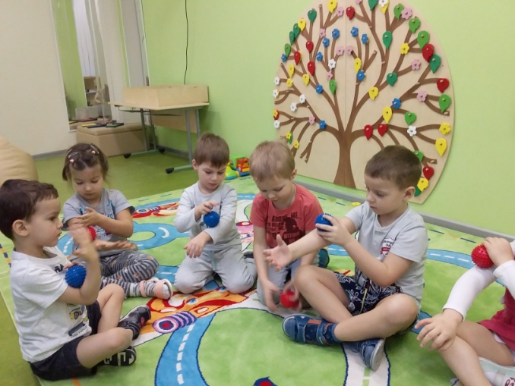
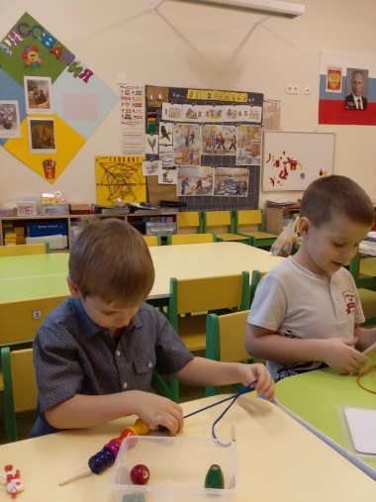
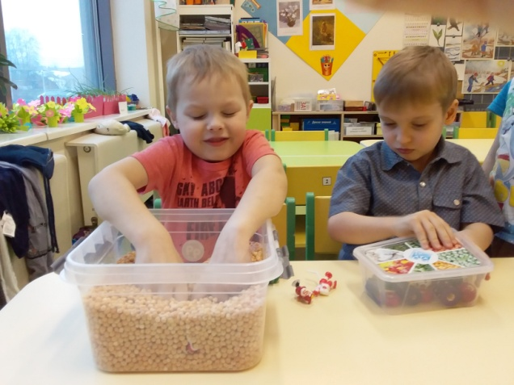
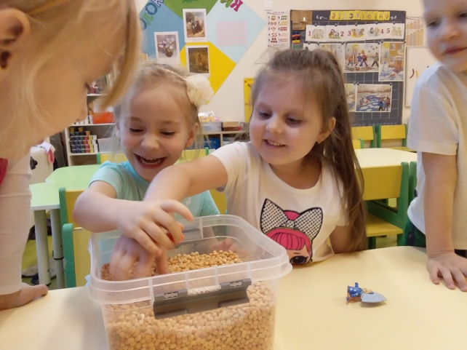
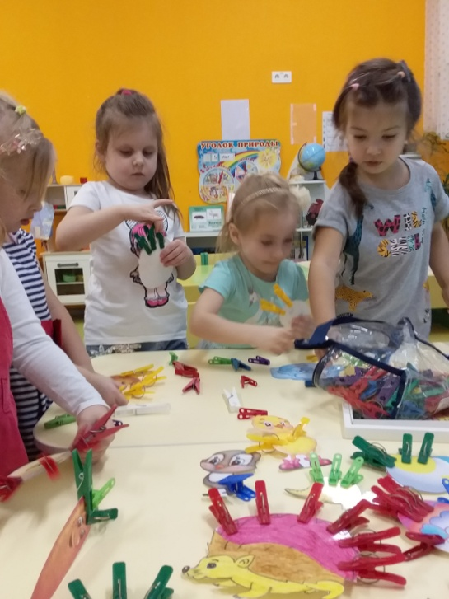
ФОТОКОЛЛАЖ

Slide 19
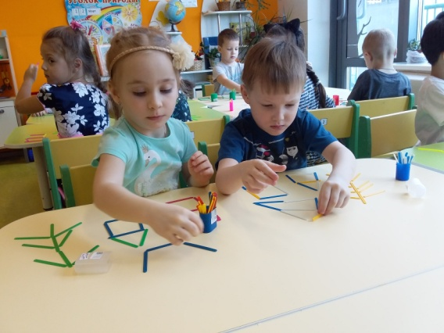
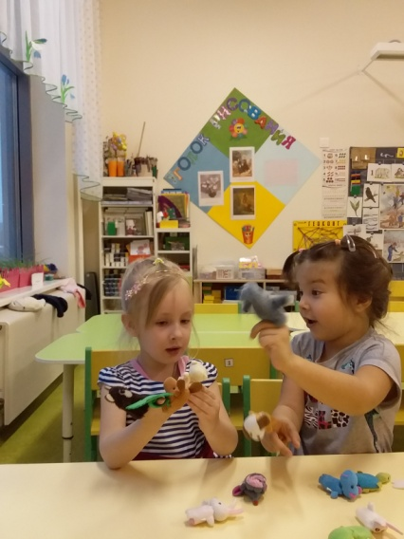
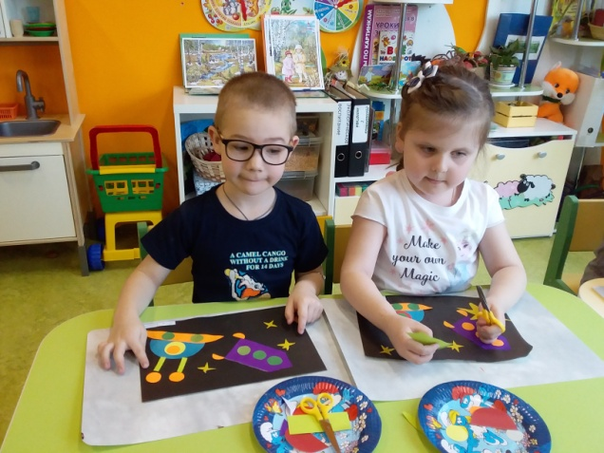
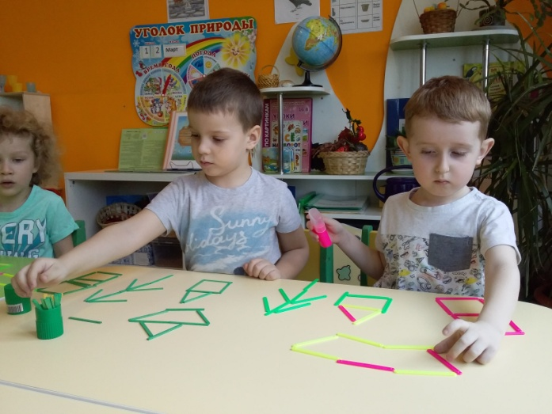
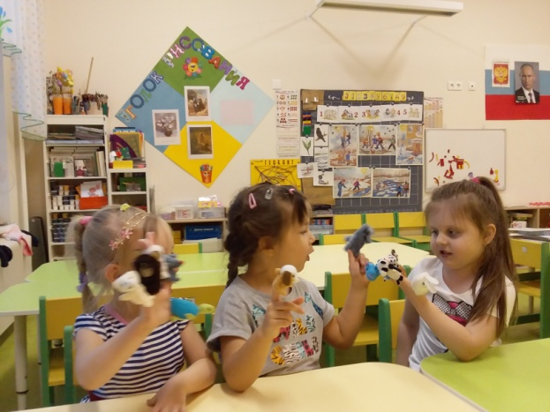
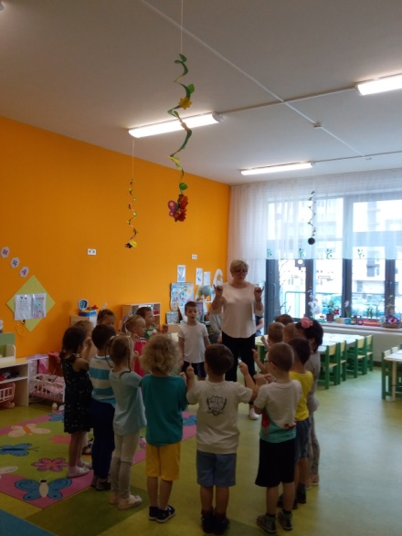
ФОТОКОЛЛАЖ

